Slide 1




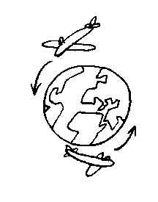
Der erweiterte Wirtschaftskreislauf
Steuern
Steuern
Staat
Öffentliche Aufträge
Löhne / Sozial-
leistungen
Kredite
Produzenten
Konsumenten
Zinsen
Zinsen
Ersparnisse
Banken und
Versicherungen
Kredite
Zinsen
Kapitalimporte
Kapitalexporte
Bezahlung: Importe
Importe von Gütern
Ausland
Exporte von Gütern
Bezahlung der Exporte
© by Verlag Fuchs

